Slide 1
TIẾT 9 : TỈ LỆ THỨC

Slide 2
NỘI DUNG CHÍNH
1
Định nghĩa tỉ lệ thức
2
Tính chất tỉ lệ thức

Slide 3
CHUẨN BỊ CHO TIẾT HỌC MỚI
-Chuẩn bị các dụng cụ học tập: SGK, tập, thước eke, máy tính cầm tay,..
-Xem trước BÀI 7:TỈ LỆ THỨC trang 42,43,44/SGK.
-Ôn lại khái niệm tỉ số .

Slide 4
MỤC TIÊU BÀI HỌC
1. Định nghĩa
Nhiệm vụ:
So sánh 2 tỉ số sau: và
- Thế nào là tỉ lệ thức, trung tỉ, ngoại tỉ.
- Làm ?1 Từ các tỉ số đã cho có lập được tỉ lệ thức không

Slide 5
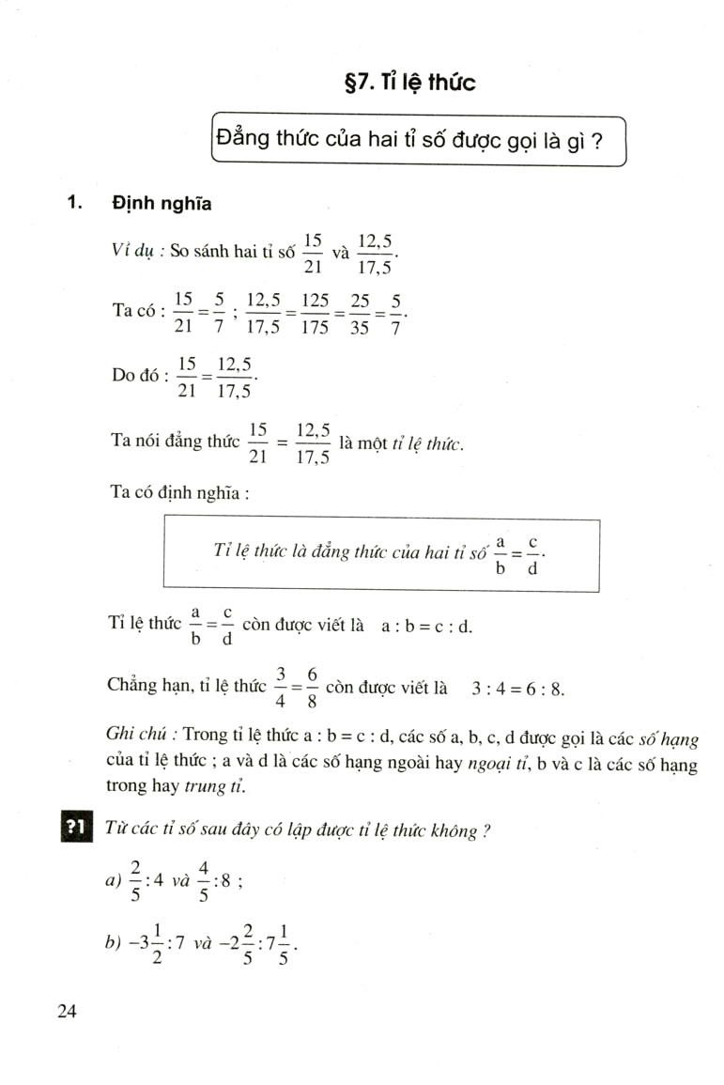

Slide 6
MỤC TIÊU BÀI HỌC
2. Tính chất
Tính chất 1:
Từ tỉ lệ thức làm thế nào để suy ra được 18.36 = 24.27
Bằng cách tương tự, từ tỉ lệ thức , ta có thể suy ra ad = bc không ?
- Làm ?2
Tính chất 2:
Từ đẳng thức 18.36 = 24.27 làm thế nào để suy ra được
Bằng cách tương tự, từ đẳng thức ad = bc , ta có suy ra được tỉ lệ thức không ?
- Làm ?3

Slide 7
